Slide 1
React-Router 실행

Slide 2
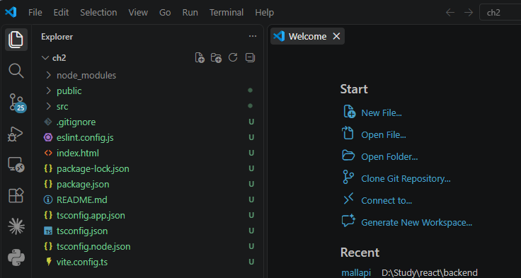
ch2 프로젝트 생성
npm create vite@latest
ch1
React
Typescript
ESLint
Yes

Slide 3
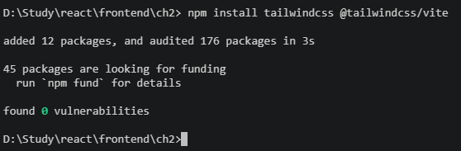
tailwindcss 설치
npm install tailwindcss @tailwindcss/vite

Slide 4
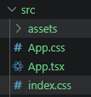

index.css설정

Slide 5
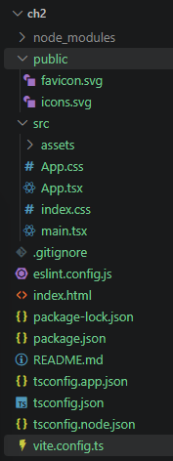
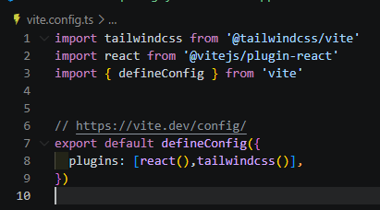
vite.config.ts 설정

Slide 6
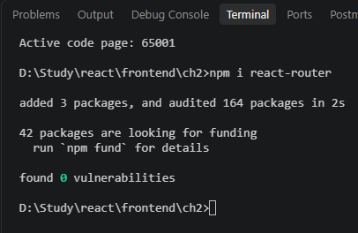
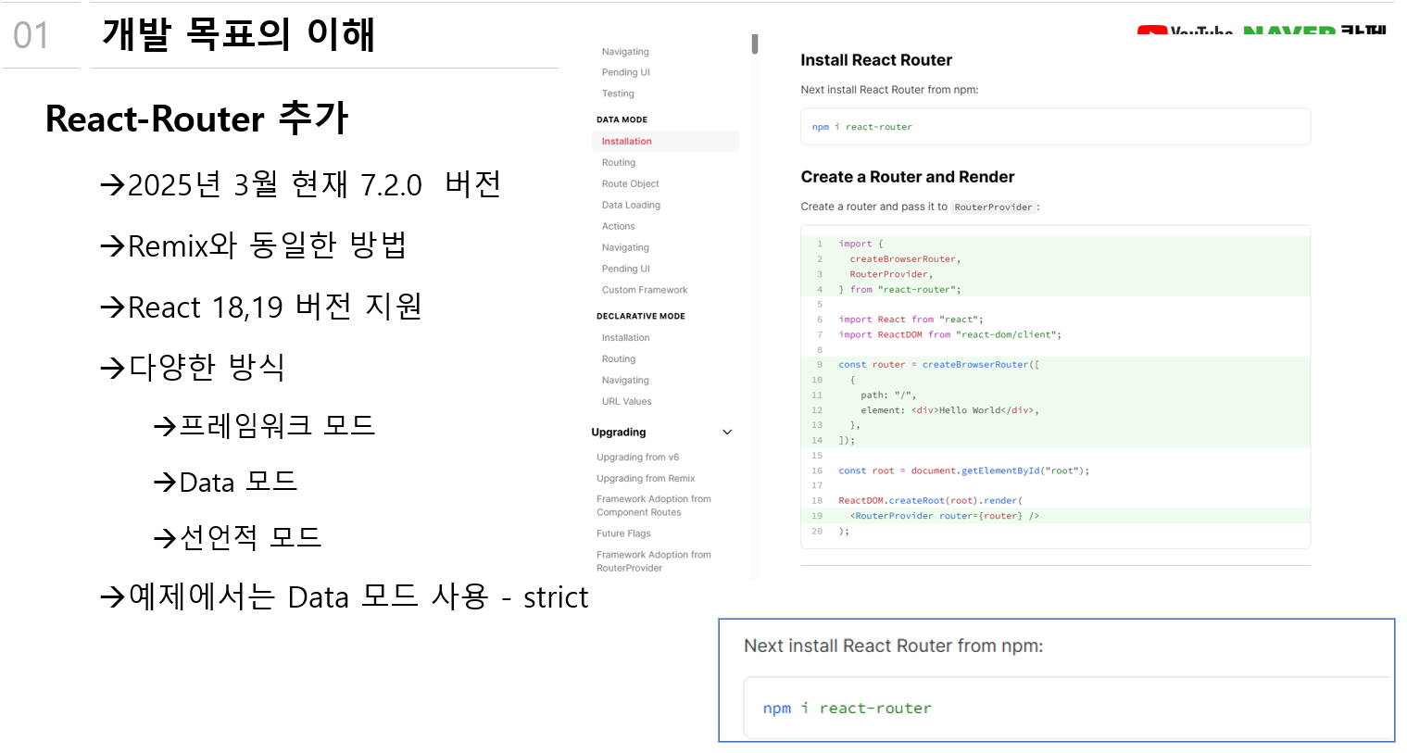
React-Router 설치
npm i react-router
강의에서는 Data모드 사용 예정
프레임워크 모드에선 strict 모드 해제가 어려움.
React 쿼리 설정도 복잡하다.

Slide 7
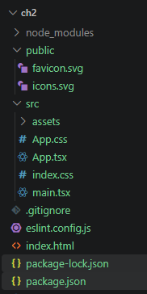
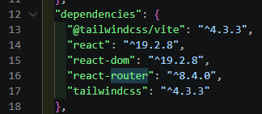
의존성 확인

Slide 8
React 개념 알기
※ react는 SPA(Single Page Application) 으로 index.html 페이지 하나만을 가지고 페이지를 랜더링한다.
url 주소의 링크를 클릭하면, 서버에 새페이지를 요청하는게 아니라 브라우저 주소창의 URL만 바꾸고 그에 맞는 컴포넌트를 화면에 새로 그려넣는 것이 React 기술이라고 할 수 있다.

Slide 9
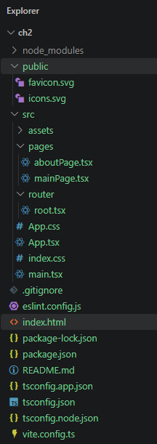
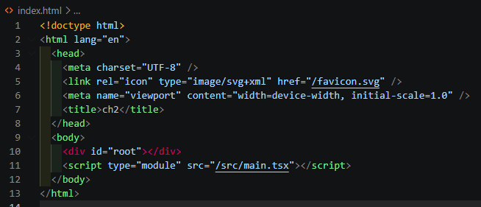
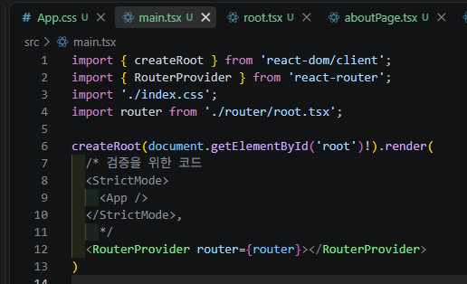
React의 시작 main.tsx 살펴보기
React는 SPA 로 index.html 페이지에내 컴포넌트들만 갈아끼워 랜더링하는 형식의 Front-End 기술임을 설명했다.
main.tsx는 기본이 되는 index.html에서 Id가 root인 div를 react 컴포넌트를 랜더링해서 채워넣는 진입점으로 설정하는 코드이다.
(createRoot 함수)
RouterProvider는 router 파일을 main.tsx 에 알리는 역할을 한다.

Slide 10
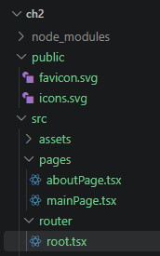
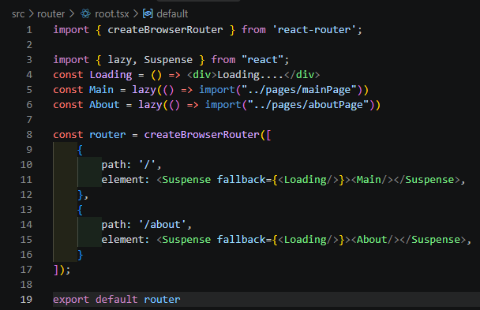
router 파일의 역할.
react component에서 정의한 링크에 해당하는 랜더링 컴포넌트 정보를 모아둔 파일이라고 볼 수 있다.
(각 react 컴포넌트 사이의 hub 역할을 한다고 볼수 있다. → django로 치면 urls.py)
React Component 상수는 첫 문자를 대문자로 정의한다.
Suspense fallback 역할 →
필요 시점 전까진 Loding page 적용
필요시점 이후 Suspense 태그 사이의 React 컴포넌트 페이지 랜더링
Suspense - lazy 를 사용하는 이유 :
SPA 리액트 애플리케이션의 단점인 초기 실행 시간이 오래걸리기 때문에, 분할 로딩을 통해 페이지를 가져오는 중인것을 알림.

Slide 11
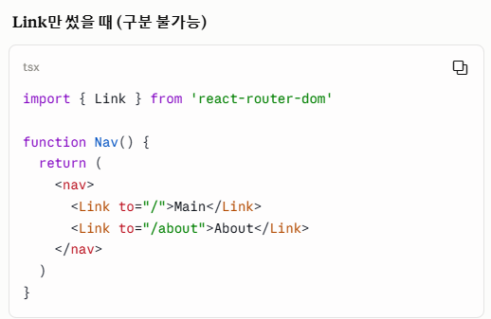
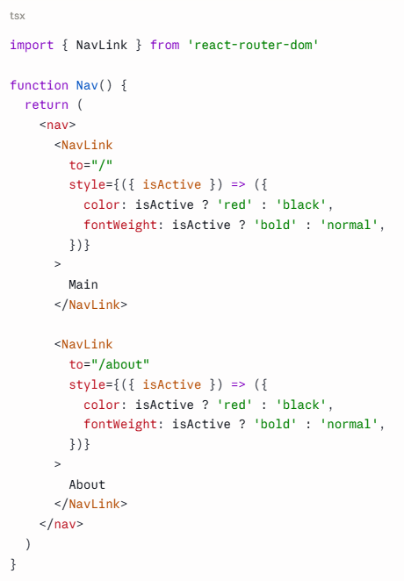
브라우저 이동을 처리를 위한 링크(Link, NavLink)
Link와 NavLink의 역할 (페이지 이동에 대한 이벤트를 정의) 은 동일하다.
★ 물론 Single Page Application 특성상
페이지 이동만 하는 척하며,
index.html에서 react컴포넌트가
변경된다.
그러나 NavLink는 현재 브라우저 Url 주소와 랜더링된 react 컴포넌트 내 링크 주소가 동일할 경우 그에 따른 스타일을 링크에 적용할 수 있다는 장점이 있다.

Slide 12
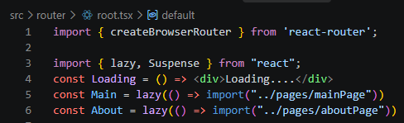
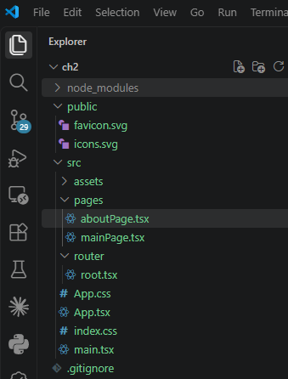
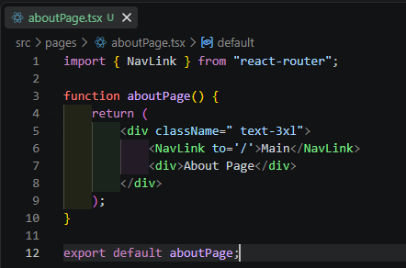
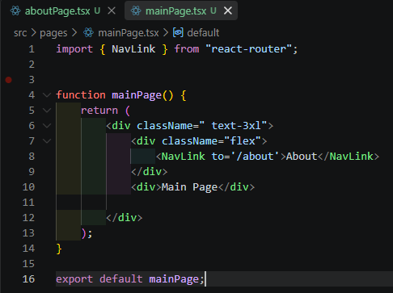
pages/*.tsx 의 역할 살펴보기
각 페이지 .tsx 파일들은 router에 의해 컴포넌트들이 랜더링 된다.
각 페이지에 해당하는 React Rendering Component 가 정의된
페이지이다.

